Slide 1
第五章 MariaDB資料庫的管理環境
作者：李春雄 博士

Slide 2
本章學習目標
讓讀者瞭解何謂MariaDB資料庫、取得及安裝。
讓讀者瞭解如何設定、使用HeidiSQL資料庫管理工具及撰寫第一支SQL指令程式。
Notes:
開始：
本章學習目標 有二項：

Slide 3
本章內容
5-1 何謂MariaDB資料庫
5-2 如何取得及安裝MariaDB資料庫
5-3 如何設定及使用HeidiSQL資料庫管理工具
5-4 利用HeidiSQL工具撰寫第一支SQL指令程式
Notes:
6-1 認識資料與資訊的關係:
其中，「資料」轉換成「資訊」必須要經過一連串處理過程，而這一連串的處理過程就是透過「程式」來處理。
6-2 何謂資料結構？
「資料結構」(Data Structures)主要是探討如何將資料更有組織地存放到電腦記憶體中，以提昇程式之執行效率的一
門學問。
6-3 何謂演算法?演算法就是「解決問題的方法」
6-4 程式設計概念:
步驟1. 分析所要解決的問題 步驟2. 設計解題的步驟 步驟3. 編寫程式 步驟4. 上機測試、偵測錯誤 步驟5. 編寫程
式說明書
6-5 結構化程式設計
利用「由上而下」的技巧，將程式分解成許多個獨立功能的模組。並且每一個模組都是由三種結構所組成。分別為循序結構、選擇結構及重複結構。
6-6 演算法的效率評估
指用來計算某些演算法所撰寫的程式，在經過編譯之後，實際執行所需要的時間。

Slide 4
5-1何謂MariaDB資料庫？
我們都知道，資料庫是儲存資料的地方，但是如果資料只是儲存到電腦的檔案中，其效用並不大。
因此，我們還需要有一套能夠讓我們很方便地管理這些資料庫檔案的軟體，這軟體就是所謂的『資料庫管理系統』。
在本書中，筆者是以「MariaDB資料庫」，以及「HeidiSQL(海蒂)」作為資料庫管理工具。
MariaDB資料庫可說是鼎鼎大名MySQL的延伸版本，它是由MySQL原創者Michael Widenius成立的MariaDB基金會開發的資料庫。
Notes:
圖：
接下來，我們可以從圖6-1來說明「資料與資訊的關係」
當我們「輸入原始成績」之後，如何輸出一張成績單呢？那就必須要透過「程式」來進行處理，
而在資料結構中，程式=資料結構+演算法

Slide 5
MariaDB是一套免費的資料庫軟體，自從MySQL被『甲骨文』公司收購之後，許多人開始猜測MySQL可能未來會以付費方式才能更新及使用。
反觀，MariaDB它可以保證永遠不收費。
有鑑於此，Google最近也將數千台的MySQL資料庫伺服器更改為MariaDB，可見Google先前對MySQL依賴程度。

Slide 6
優點
可輕易將MySQL備份的資料庫，復原到MariaDB中
查詢效率比MySQL佳

Slide 7
5-2如何取得及安裝MariaDB資料庫
在認識了「MariaDB資料庫」的基本功能之後，接下來，我們必須要再了解如何取得此軟體的下載點
因此，我們可以先連結到MariaDB的官方網站，下載之後再安裝
Notes:
圖：
接下來，我們可以從圖6-1來說明「資料與資訊的關係」
當我們「輸入原始成績」之後，如何輸出一張成績單呢？那就必須要透過「程式」來進行處理，
而在資料結構中，程式=資料結構+演算法

Slide 8
5-2-1 下載MariaDB
首先，連到MariaDB的官方網站，其完整的步驟如下：
步驟1：連到官方網站https://downloads.mariadb.org/
Notes:
圖：
接下來，我們可以從圖6-1來說明「資料與資訊的關係」
當我們「輸入原始成績」之後，如何輸出一張成績單呢？那就必須要透過「程式」來進行處理，
而在資料結構中，程式=資料結構+演算法

Slide 9
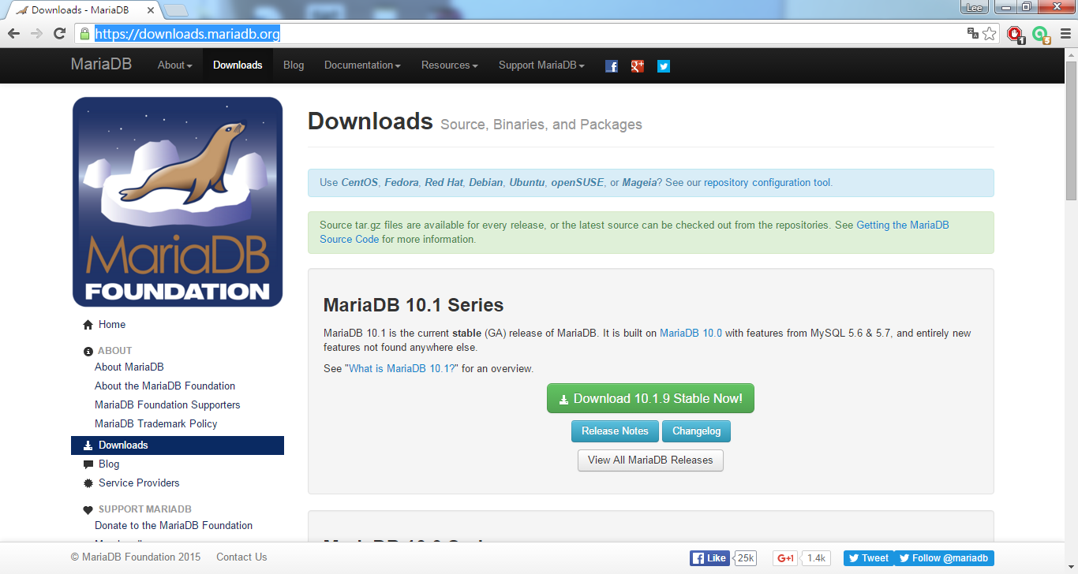
步驟2：點選「MariaDB 10.1 Series」版本的下載點。如下圖所示：

Slide 10
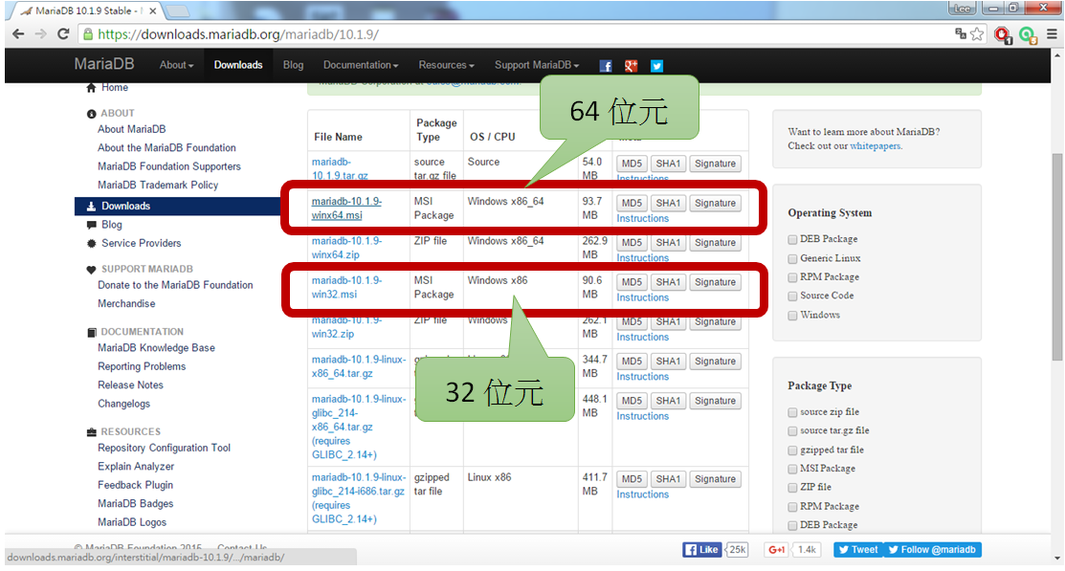
步驟3：依照使用者不同的作業系統，來點選不同版本的下載點。
Notes:
圖：
接下來，我們可以從圖6-1來說明「資料與資訊的關係」
當我們「輸入原始成績」之後，如何輸出一張成績單呢？那就必須要透過「程式」來進行處理，
而在資料結構中，程式=資料結構+演算法

Slide 11
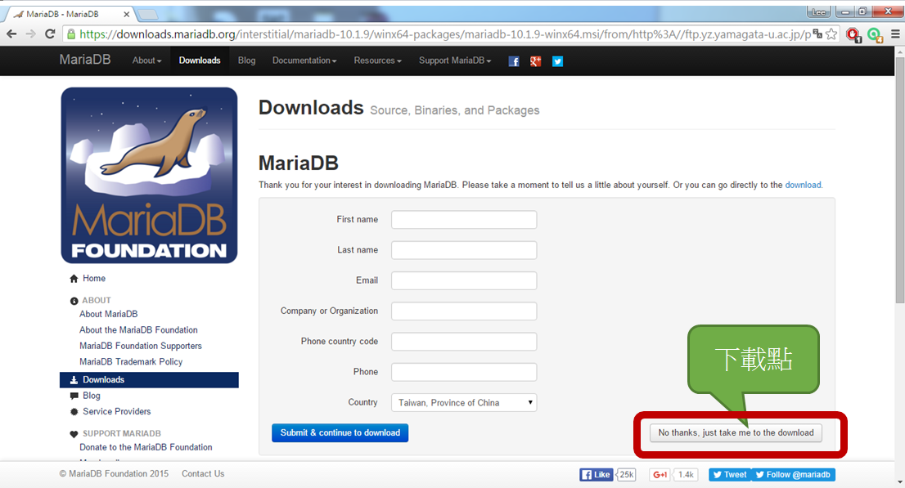
步驟4：直接帶領使用者下載
Notes:
圖：
接下來，我們可以從圖6-1來說明「資料與資訊的關係」
當我們「輸入原始成績」之後，如何輸出一張成績單呢？那就必須要透過「程式」來進行處理，
而在資料結構中，程式=資料結構+演算法

Slide 12
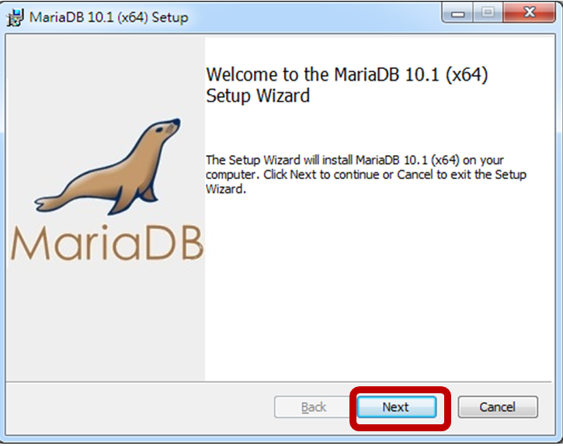
5-2-2 安裝MariaDB
步驟1：在歡迎對話視窗中，按「Next」鈕。
Notes:
圖：
接下來，我們可以從圖6-1來說明「資料與資訊的關係」
當我們「輸入原始成績」之後，如何輸出一張成績單呢？那就必須要透過「程式」來進行處理，
而在資料結構中，程式=資料結構+演算法

Slide 13
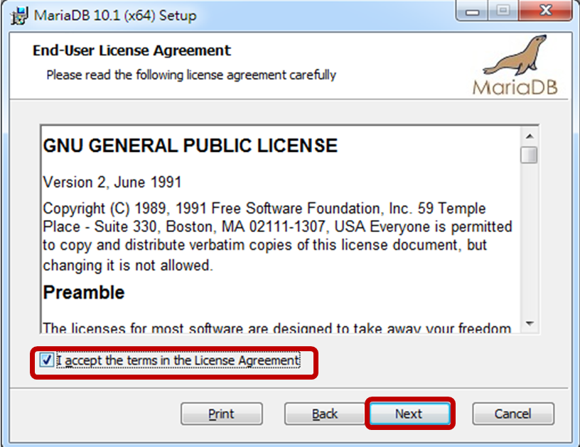
步驟2：勾選「I accept the …」之後再按「Next」鈕。
Notes:
圖：
接下來，我們可以從圖6-1來說明「資料與資訊的關係」
當我們「輸入原始成績」之後，如何輸出一張成績單呢？那就必須要透過「程式」來進行處理，
而在資料結構中，程式=資料結構+演算法

Slide 14
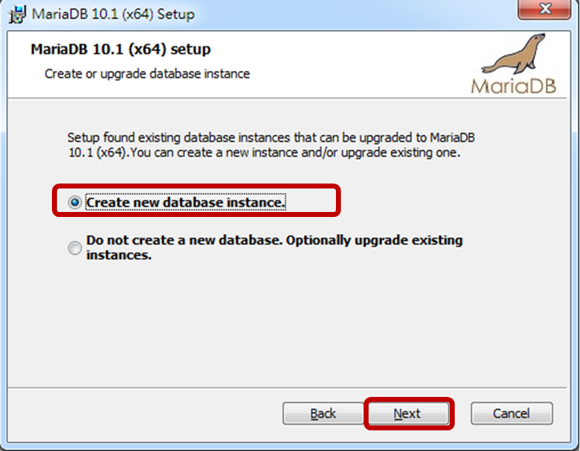
步驟3：點選「Create new …」之後再按「Next」鈕。

Slide 15
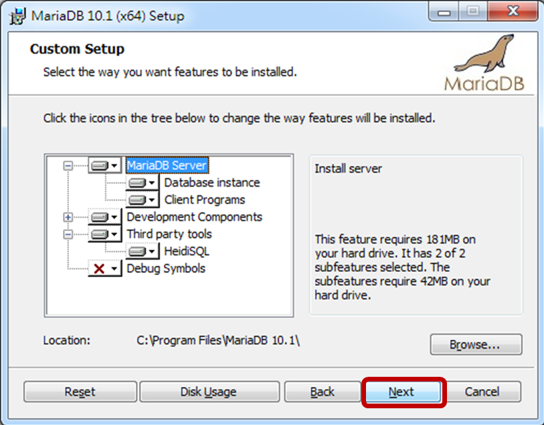
步驟4：直接按「Next」鈕。
Notes:
圖：
接下來，我們可以從圖6-1來說明「資料與資訊的關係」
當我們「輸入原始成績」之後，如何輸出一張成績單呢？那就必須要透過「程式」來進行處理，
而在資料結構中，程式=資料結構+演算法

Slide 16
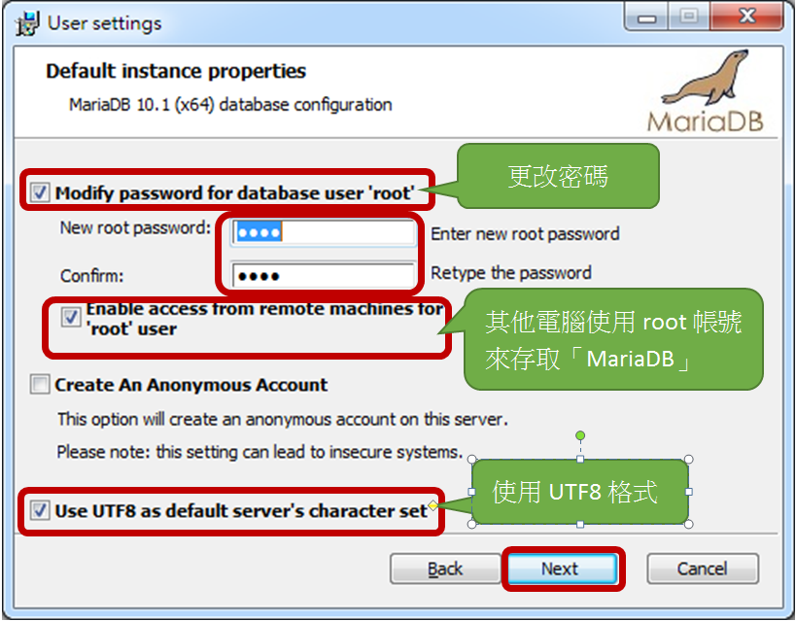
步驟5：設定「密碼」，勾選以下項目，最後，再按「Next」鈕。

Slide 17
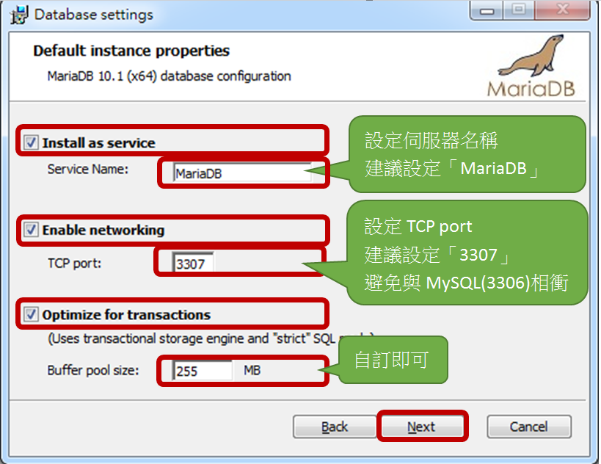
步驟6：設定資料庫相關資料
【註】如果你的電腦中沒有安裝MySQL時，就可以使用TCP port：3306
Notes:
圖：
接下來，我們可以從圖6-1來說明「資料與資訊的關係」
當我們「輸入原始成績」之後，如何輸出一張成績單呢？那就必須要透過「程式」來進行處理，
而在資料結構中，程式=資料結構+演算法

Slide 18
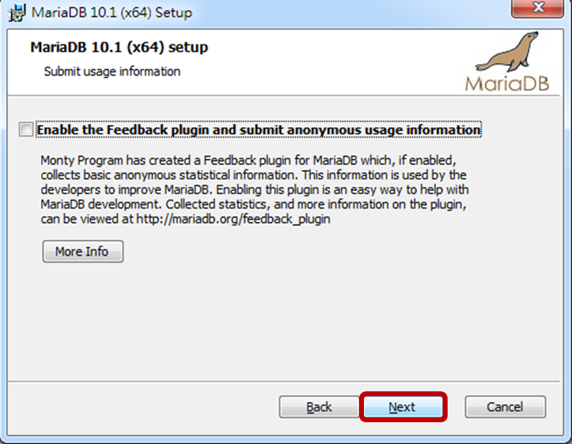
步驟7：直接按「Next」鈕。

Slide 19
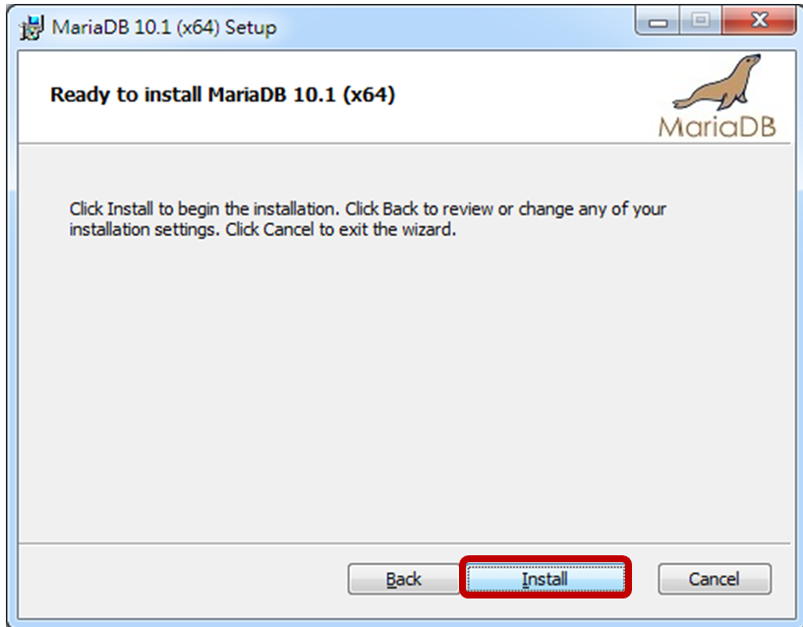
步驟8：準備開始安裝，請直接按「Install」鈕。
Notes:
圖：
接下來，我們可以從圖6-1來說明「資料與資訊的關係」
當我們「輸入原始成績」之後，如何輸出一張成績單呢？那就必須要透過「程式」來進行處理，
而在資料結構中，程式=資料結構+演算法

Slide 20
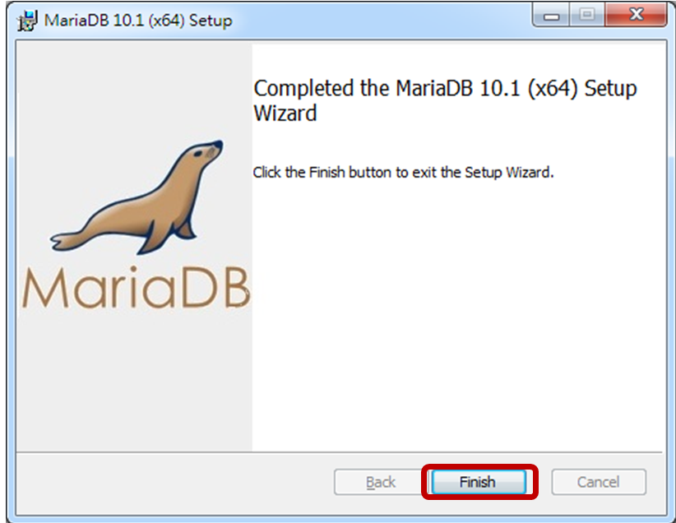
步驟9：安裝完成，請直接按「Finish」鈕。

Slide 21
5-3 如何設定及使用HeidiSQL資料庫管理工具
既然「HeidiSQL」是一套專門用來管理「MariaDB」資料庫的管理工具，那我們必須要再了解如何設定及使用
定義
一套Windows上自由和開放原始碼的MySQL用戶端的資料庫管理工具
優點
它支援MariaDB的5.2.7版本和以後的版本
Notes:
圖：
接下來，我們可以從圖6-1來說明「資料與資訊的關係」
當我們「輸入原始成績」之後，如何輸出一張成績單呢？那就必須要透過「程式」來進行處理，
而在資料結構中，程式=資料結構+演算法

Slide 22
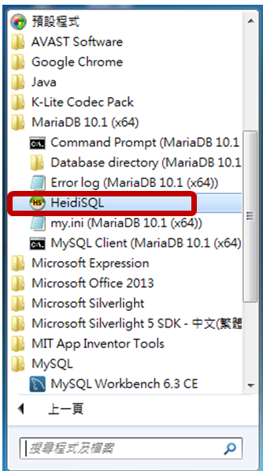
一、設定HeidiSQL資料庫管理工具
步驟一：開始／所有程式
／MariaDB 10.1(x64)
/HeidiSQL
Notes:
圖：
接下來，我們可以從圖6-1來說明「資料與資訊的關係」
當我們「輸入原始成績」之後，如何輸出一張成績單呢？那就必須要透過「程式」來進行處理，
而在資料結構中，程式=資料結構+演算法

Slide 23
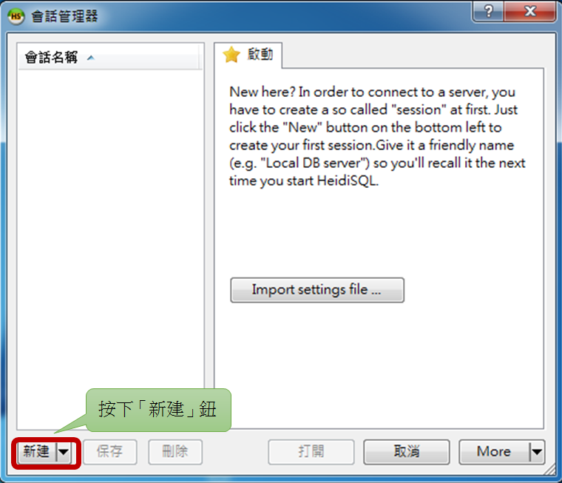
步驟二：在「會話管理器」對話方塊中，按左下方的「新建」鈕。
Notes:
圖：
接下來，我們可以從圖6-1來說明「資料與資訊的關係」
當我們「輸入原始成績」之後，如何輸出一張成績單呢？那就必須要透過「程式」來進行處理，
而在資料結構中，程式=資料結構+演算法

Slide 24
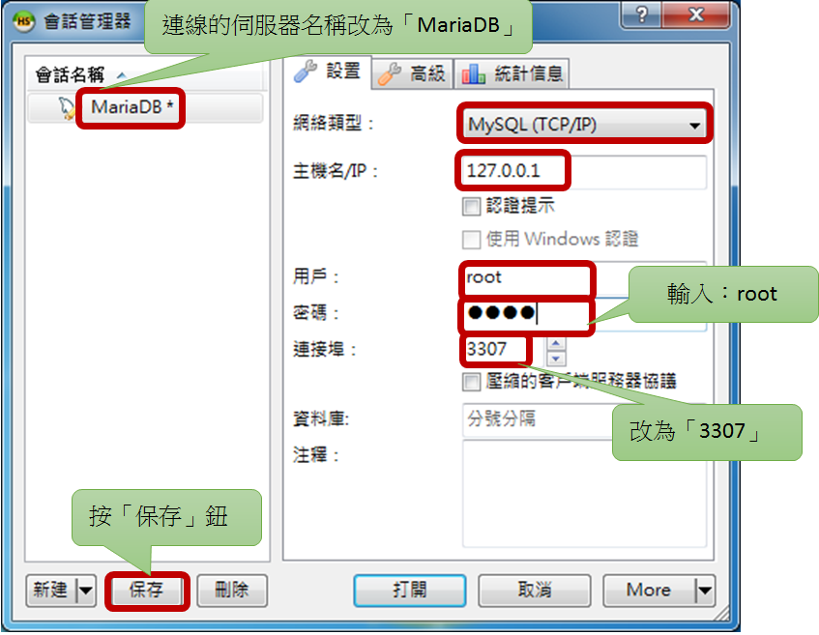
步驟三：設定新的連線

Slide 25
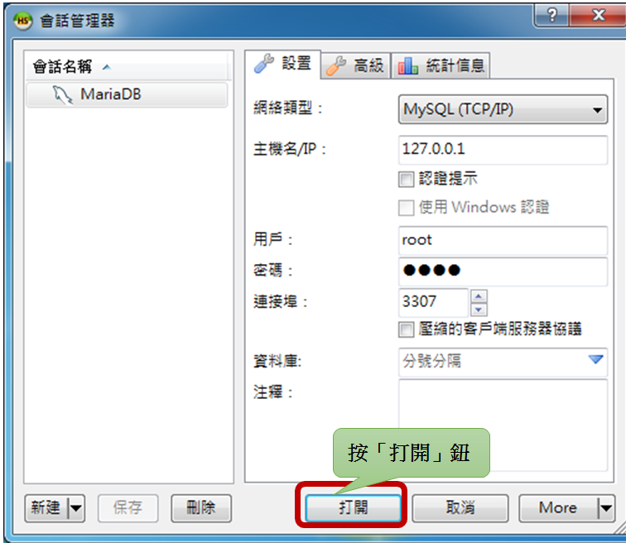
二、開啟HeidiSQL資料庫管理工具
在前一個步驟中，已經完成HeidiSQL資料庫管理工具的設定，以後只需要按「打開」鈕，即可開啟HeidiSQL資料庫管理工具。
Notes:
圖：
接下來，我們可以從圖6-1來說明「資料與資訊的關係」
當我們「輸入原始成績」之後，如何輸出一張成績單呢？那就必須要透過「程式」來進行處理，
而在資料結構中，程式=資料結構+演算法

Slide 26
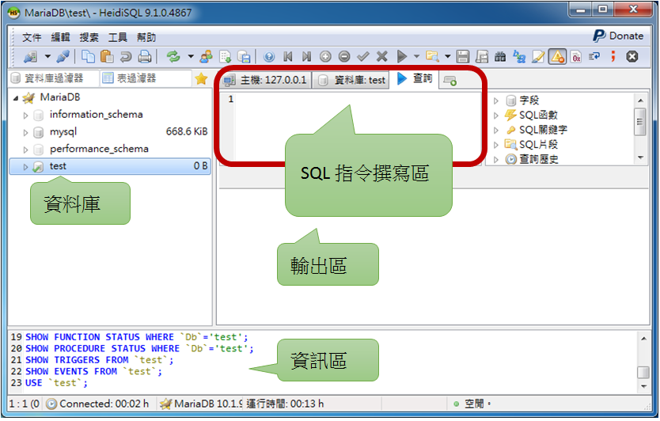
步驟五： HeidiSQL資料庫管理工具主畫面
Notes:
圖：
接下來，我們可以從圖6-1來說明「資料與資訊的關係」
當我們「輸入原始成績」之後，如何輸出一張成績單呢？那就必須要透過「程式」來進行處理，
而在資料結構中，程式=資料結構+演算法

Slide 27
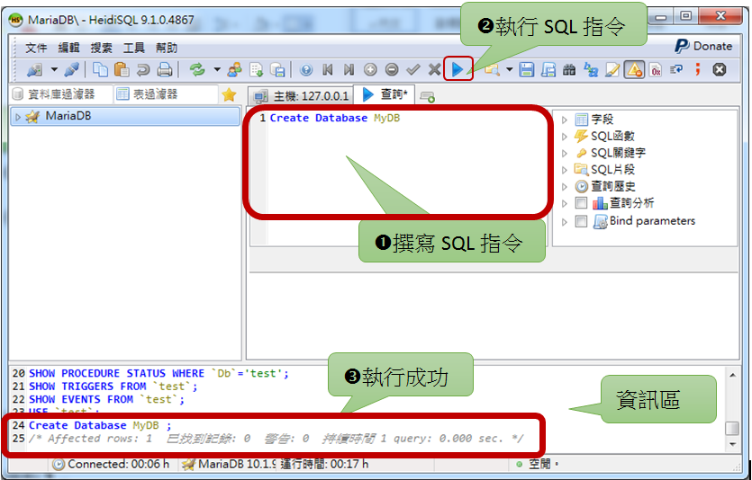
5-4 利用HeidiSQL工具撰寫第一支SQL指令程式
一、建立資料庫(MyDB)
(一)撰寫SQL指令並執行
Notes:
圖：
接下來，我們可以從圖6-1來說明「資料與資訊的關係」
當我們「輸入原始成績」之後，如何輸出一張成績單呢？那就必須要透過「程式」來進行處理，
而在資料結構中，程式=資料結構+演算法

Slide 28
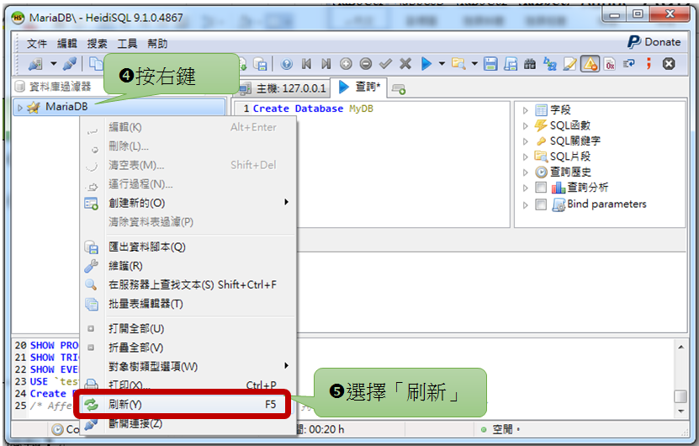
(二) 重新整理
Notes:
圖：
接下來，我們可以從圖6-1來說明「資料與資訊的關係」
當我們「輸入原始成績」之後，如何輸出一張成績單呢？那就必須要透過「程式」來進行處理，
而在資料結構中，程式=資料結構+演算法

Slide 29
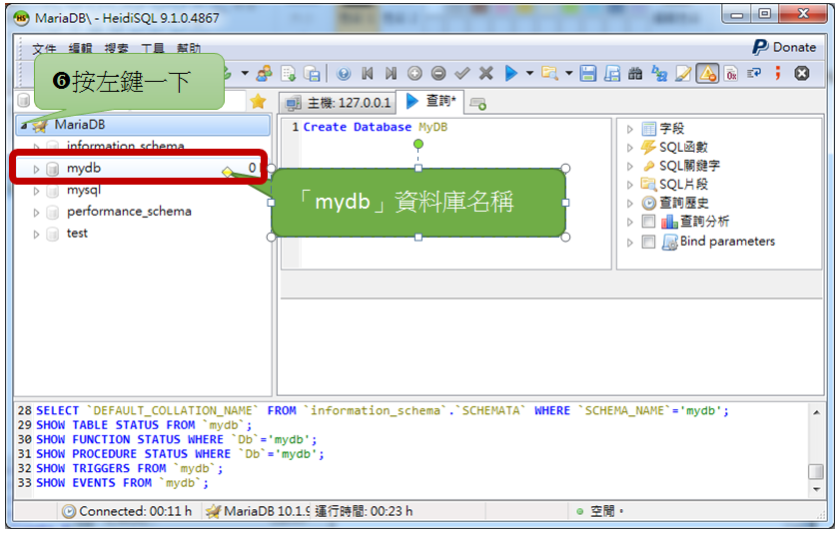
(三) 顯示剛才建立的資料庫名稱

Slide 30
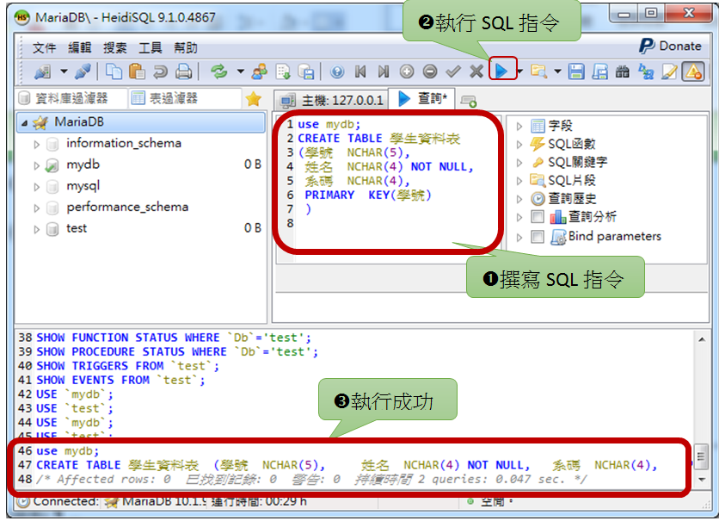
二、建立資料表(Student)
(一)撰寫SQL指令並執行
Notes:
圖：
接下來，我們可以從圖6-1來說明「資料與資訊的關係」
當我們「輸入原始成績」之後，如何輸出一張成績單呢？那就必須要透過「程式」來進行處理，
而在資料結構中，程式=資料結構+演算法

Slide 31
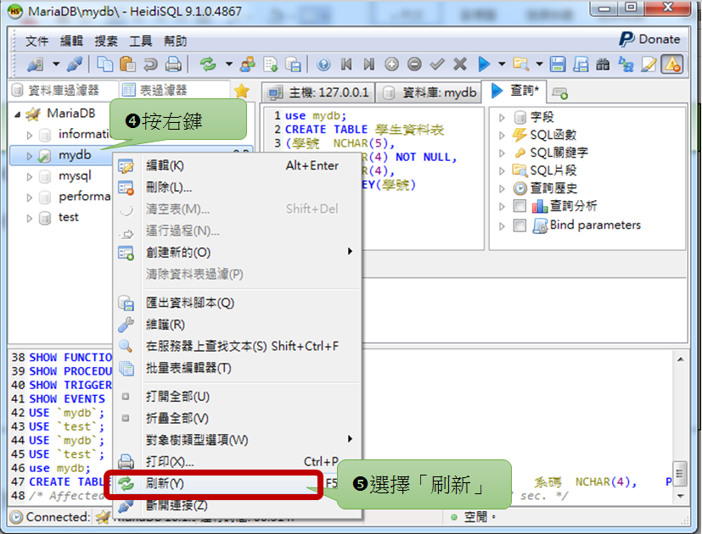
(二) 重新整理
Notes:
圖：
接下來，我們可以從圖6-1來說明「資料與資訊的關係」
當我們「輸入原始成績」之後，如何輸出一張成績單呢？那就必須要透過「程式」來進行處理，
而在資料結構中，程式=資料結構+演算法

Slide 32
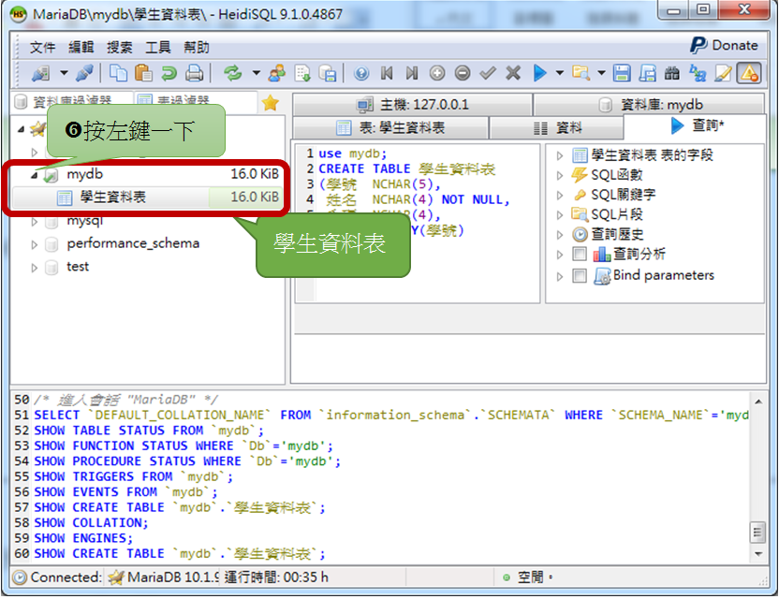
(三) 顯示剛才建立的「學生資料表」
Notes:
圖：
接下來，我們可以從圖6-1來說明「資料與資訊的關係」
當我們「輸入原始成績」之後，如何輸出一張成績單呢？那就必須要透過「程式」來進行處理，
而在資料結構中，程式=資料結構+演算法

Slide 33
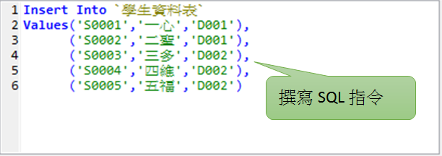
三、新增記錄到資料表中
Notes:
圖：
接下來，我們可以從圖6-1來說明「資料與資訊的關係」
當我們「輸入原始成績」之後，如何輸出一張成績單呢？那就必須要透過「程式」來進行處理，
而在資料結構中，程式=資料結構+演算法

Slide 34
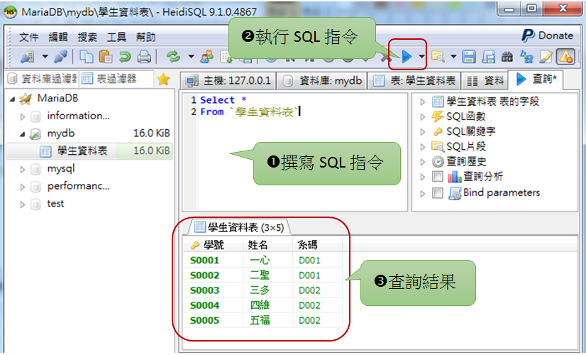
四、查詢「學生資料表」中的記錄

